Slide 1


Telefónica Mayorista y el negocio de los ISPs
Evento CAPPI Cuyo
21 de Agosto de 2015
San Rafael, Mendoza
-USO RESTRINGIDO-

Slide 2
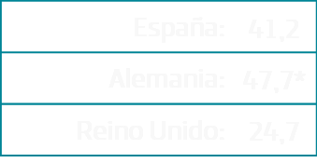
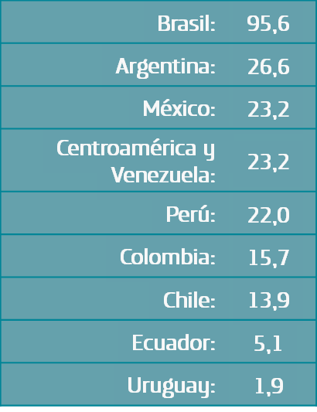

Telefónica es una Telco líder en Europa y Latinoamérica. Nuestra región es pilar y motor del grupo con 67% de sus accesos
Accesos: 113,6 M
Diciembre 2014
Accesos: 227,2 M
Diciembre 2014
*Incluye la incorporación de EPlus

Slide 3
Con 25 años de presencia en Argentina, el compromiso de Telefónica con el país es inalterable
S.S. de Jujuy
Salta
Clorinda
Asunción
Formosa
  Llegamos con red propia a 376 localidades
  Cubrimos el 84% de la población
  Invertimos constantemente en desarrollo de red y servicios
  Tenemos un equipo de profesionales y técnicos capacitados, a lo largo de Argentina y también en el mundo
  Desde Telefónica Mayorista atendemos a 400 clientes Prestadores de servicios que incluyen:
      Cooperativas
      ISP´s (inalámbricos y fijos)
      Cableras
      Canales de TV
      Otros prestadores
Tucumán
Resistencia
Encarnación
Posadas
Catamarca
Santiago
Corrientes
del Estero
La Rioja
P.de los
Dean Funes
Libres
San Juan
Cruz del Eje
Córdoba
Santa Fe
Va.C.Paz
Paraná
Mendoza
Cda.de Gomez
Colón
Las
San Luis
Rosario
Cuevas
V. Mercedes
Vdo.Tuerto
Pilar
Pergamino
Zárate
AMBA
Chivilcoy
Rocha
Cnel.
Trenque
Brandsen
Santa
Rosa
Las Toninas
Zapala
Neuquén
B.Blanca
Mar del Plata
San Jorge (R)
Aduana
Gral. Conesa
Chile
S.C.de
Viedma
Bariloche
Esquel
FO TASA
Comodoro
Rivadavia
El Calafate
28 de Noviembre
Río Gallegos
Río Grande
Ushuahia

Slide 4
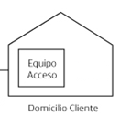




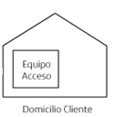


La misión de Telefónica Mayorista es dar soluciones a las necesidades de los Prestadores, en particular de los ISPs
IPTransit
Suite de Seguridad
DDoS Shield
Conectividad a Internet:
NOC
Internet
Transporte de Señales de TV
Enlace PaP pi
NOC
Cabezal
Satelital
Red IP
Enlaces y redes de datos:
NOC Cabecera
NOC
Distante
Grilla Canales
Red IP
M2M
NOC
4G
3G
VPN
GPRS
Networking
Equipamiento:
+ valor agregado

Slide 5

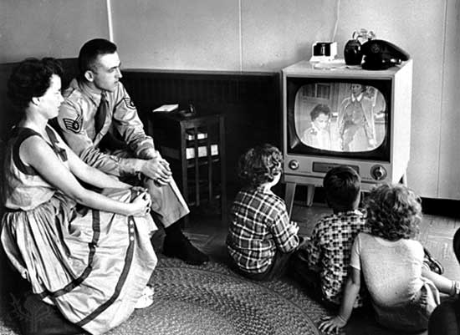
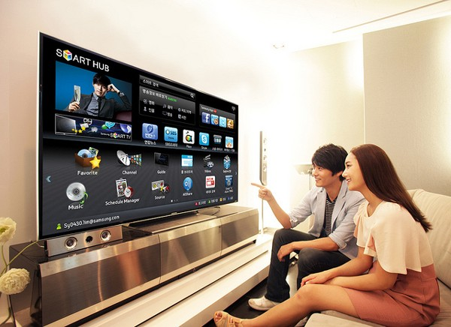

Los cambios en los hábitos de consumo de contenidos audiovisuales multiplican la necesidad de ancho de banda
  Broadcast, On Demand
  Múltiples plataformas
  Múltiples dispositivos
  Redes sociales

Slide 6
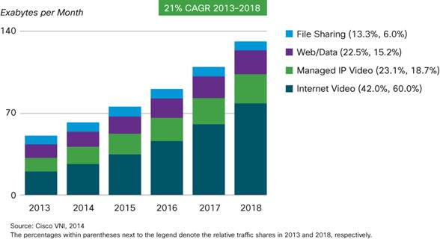
El tráfico en la redes se ve dominado por el video, que impulsa su crecimiento y presenta desafíos para los Prestadores con redes

Slide 7








En el negocio Telefónica Mayorista participa como carrier de contenidos audiovisuales para Prestadores
Transporte de Señales de TV
Prestador 1
Head End
Cliente finales
Prestador n
Prestador 2

Slide 8






La oferta específica para transporte de contenidos audiovisuales evoluciona con la demanda de los Prestadores
Backbone IP
PrestadorA
Head End
Prestador B
Solución Actual
Solución en desarrollo
Prestador 1
Prestador 2
Prestador 6
Prestador 4
Red de Distribución
de Contenidos
Head End A
Señal A
Prestador..n
Head End n
Señal n
Prestador..m
Prestador 7
Prestador 8
Prestador 10
Prestador 3

Slide 9
El mercado demanda video y ancho de banda. El escenario no es claro pero hay que actuar frente a los desafíos
Los Prestadores debieran definir su negocio considerando:
          Estrategia: qué servicios ofrecer, en qué parte del negocio participar
          Foco: qué hacer uno mismo y en qué buscar socios tecnológicos
          Tecnología: analizar opciones tecnológicas según costos (despliegue, mantenimiento), pero también por su flexibilidad (porque los hábitos de consumos seguirán cambiando)
          Urgencia: difícil desplazar a un prestador integrado (TV/Video + Banda Ancha)
      Asociarse, para compartir know-how y lograr volumen económico
      Apoyar políticas que incentiven la inversión y protejan a los operadores con redes

Slide 10
¡Muchas gracias!
Nicolás Castagnino
Gerente Comercial
Dirección Mayorista
Telefónica de Argentina
(11) 4332 3146
nicolas.castagnino@telefonica.com

